Slide 1
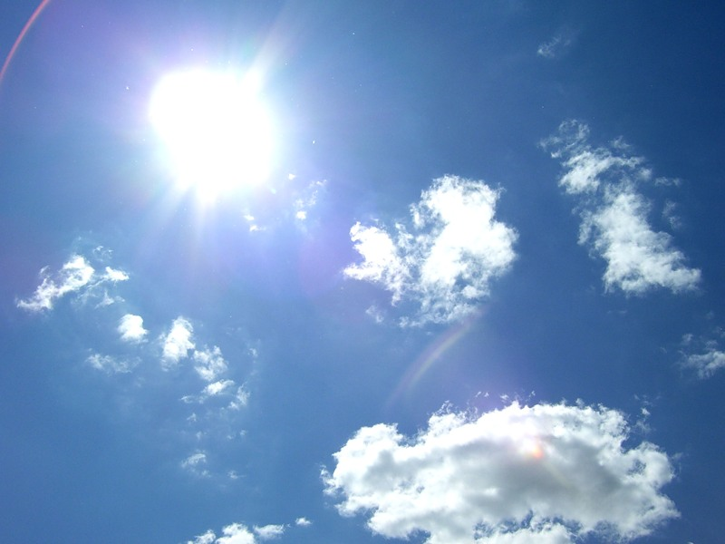
Первая помощь при тепловом и
солнечном ударе
Подготовила ученица 11-Б класса
Серединская Юлия

Slide 2
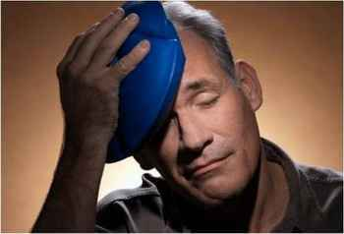
Солнечный удар
Солнечный удар - это состояние, возникающее из-за сильного перегрева головы прямыми солнечными лучами, под воздействием которых мозговые кровеносные сосуды расширяются и происходит прилив крови к голове.

Slide 3
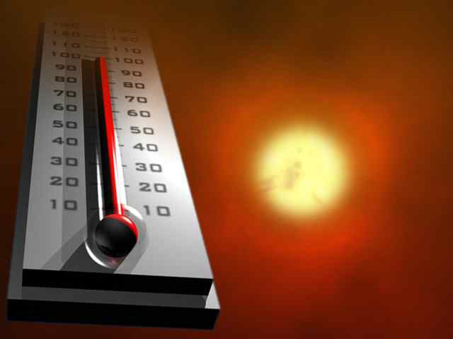
Первые признаки
Первые признаки солнечного удара - покраснение лица и сильные головные боли. Затем появляется тошнота, головокружение, потемнение в глазах и рвота.

Slide 4
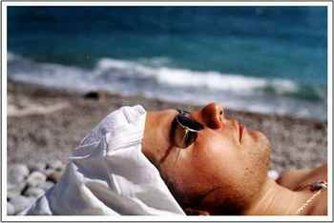
Причины
Возникновению солнечного удара способствует душная безветренная погода, длительное воздействие солнечных лучей на затылочно-теменную часть головы.
Во время похода необходимо в качестве профилактики покрывать голову легкой шапочкой, не совершать в жаркое время дня длительных переходов, не спать на солнце, обливать голову холодной водой.

Slide 5
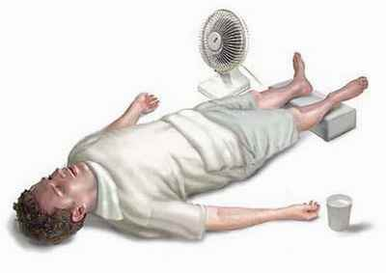
Тепловой удар
Тепловой удар - это болезненное состояние, вызванное перегревом тела.

Slide 6
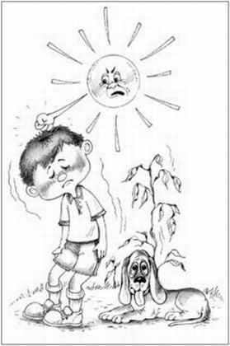
Причины
Тепловой удар наступает, когда тепло, образующееся в теле (например, во время движения по маршруту), не передается во внешнюю среду и в организме нарушается теплообмен.
Тепловой удар случается не только в жаркую погоду, но и при интенсивной физической нагрузке, когда отдача тепла тела человека во внешнюю среду затруднена из-за непроницаемой, плотной одежды.

Slide 7
Признаки
Признаки теплового удара: вялость, усталость, головная боль, головокружение, покраснение лица, повышение температуры тела, сонливость, ухудшение слуха, нередко рвота.

Slide 8
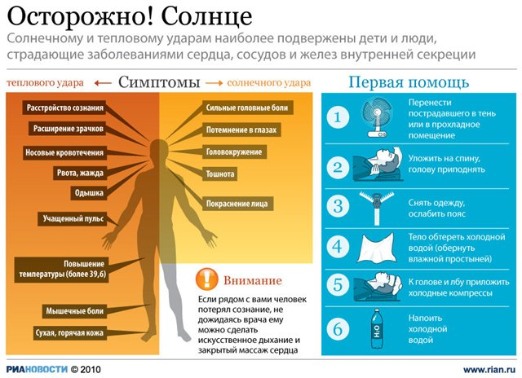

Slide 9
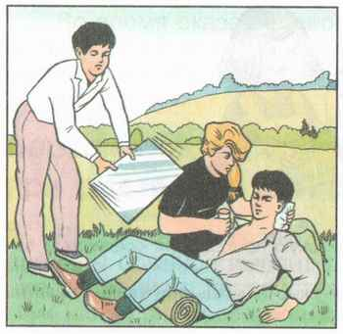
Первая помощь
• перенести пострадавшего в прохладное место, в тень;
уложить на спину, приподнять голову и повернуть ее набок.
Если у пострадавшего открылась рвота, ему необходимо повернуть голову набок, чтобы рвотные массы не попали в дыхательные пути;
• ослабить напряжение пояса;
• тело обтереть холодной водой
расстегнуть одежду или снять; в тяжелых случаях облить холодной водой, приложить к затылочной части головы холодный компресс, обмахивать пострадавшего.

Slide 10
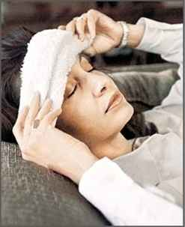
Первая помощь
Если человек в сознании, ему надо давать обильное питье (холодный чай или слегка подсоленную воду).
Если пострадавший потерял сознание, ему надо осторожно дать понюхать нашатырный спирт, для чего смоченную в нем ватку несколько раз на 1 с следует поднести к носу пострадавшего.

Slide 11
Спасибо за внимание!

